Slide 1

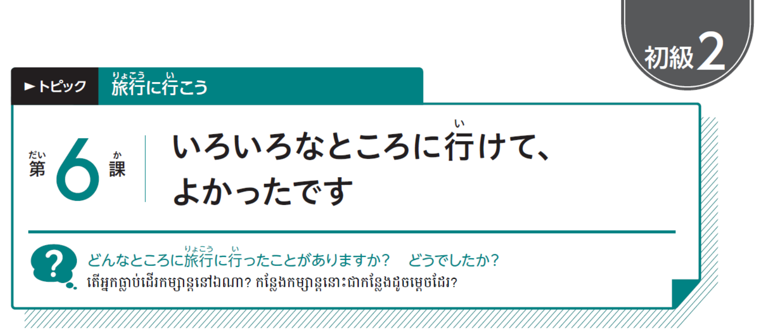
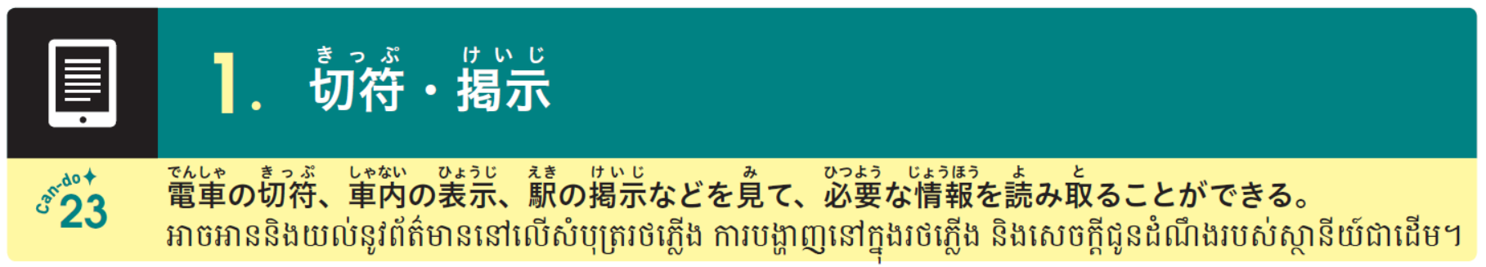

Slide 2
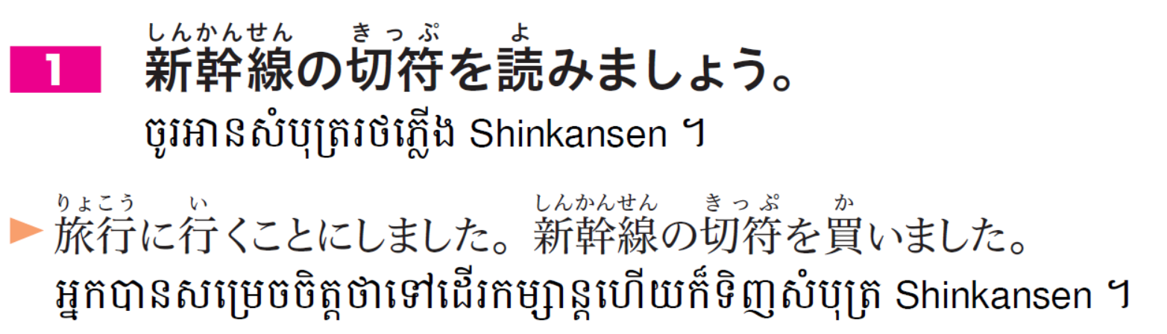
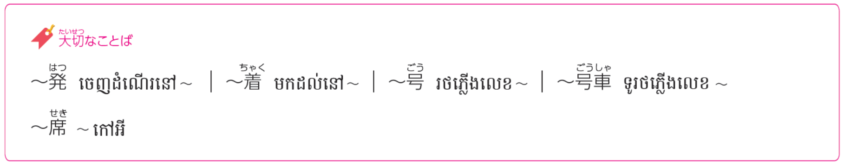
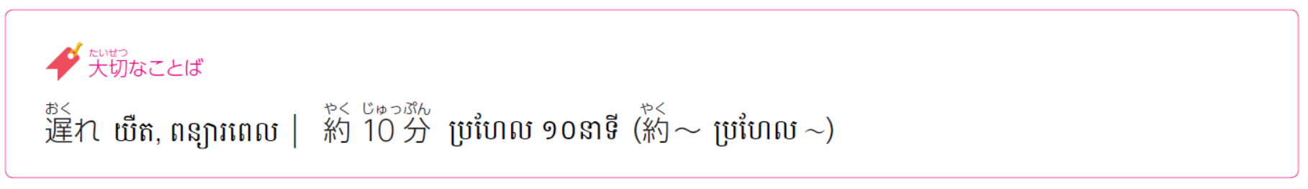

Slide 3
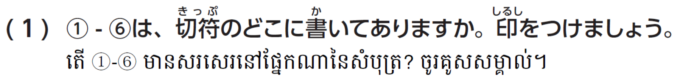
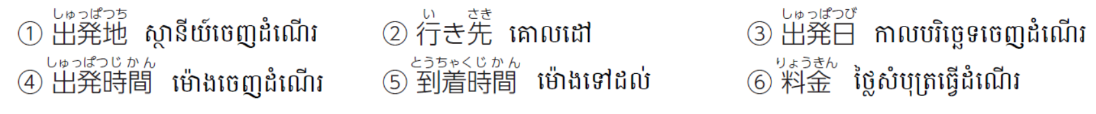
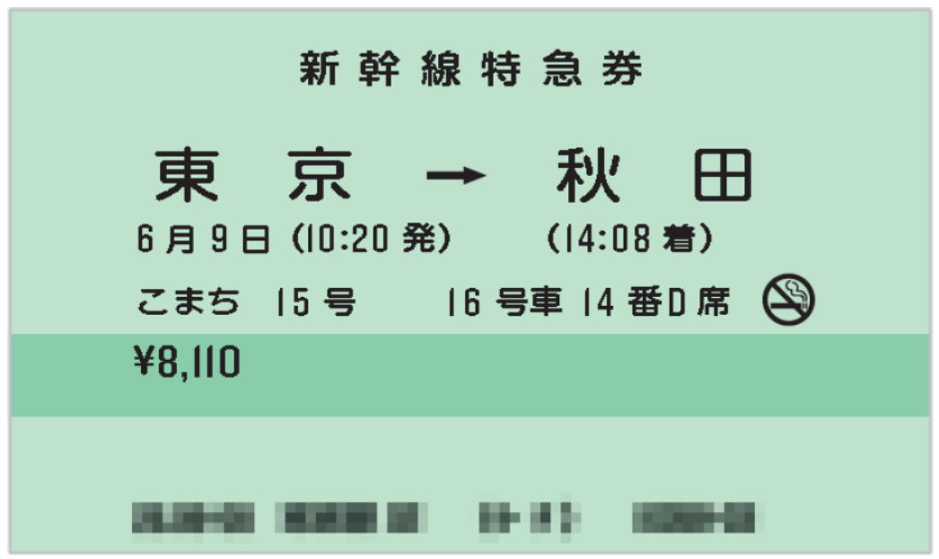

Slide 4
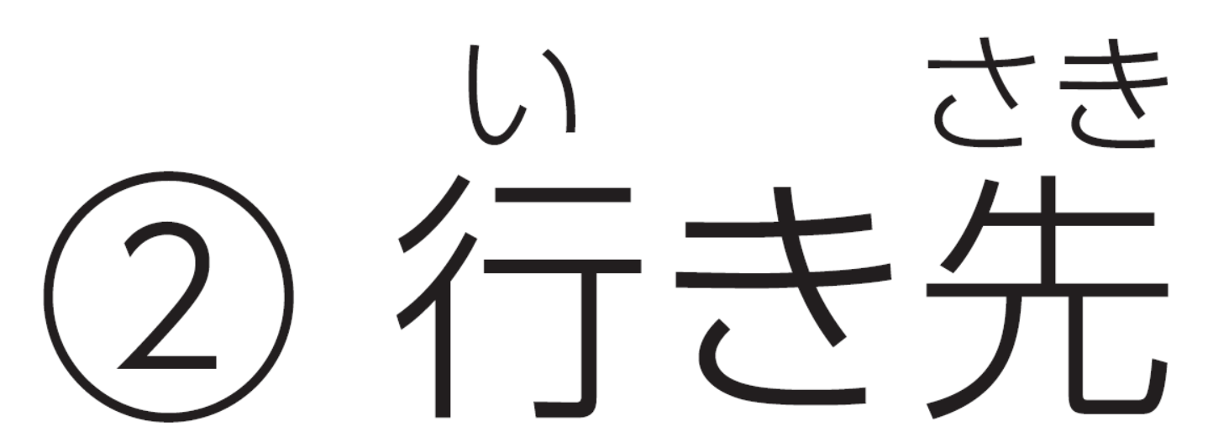

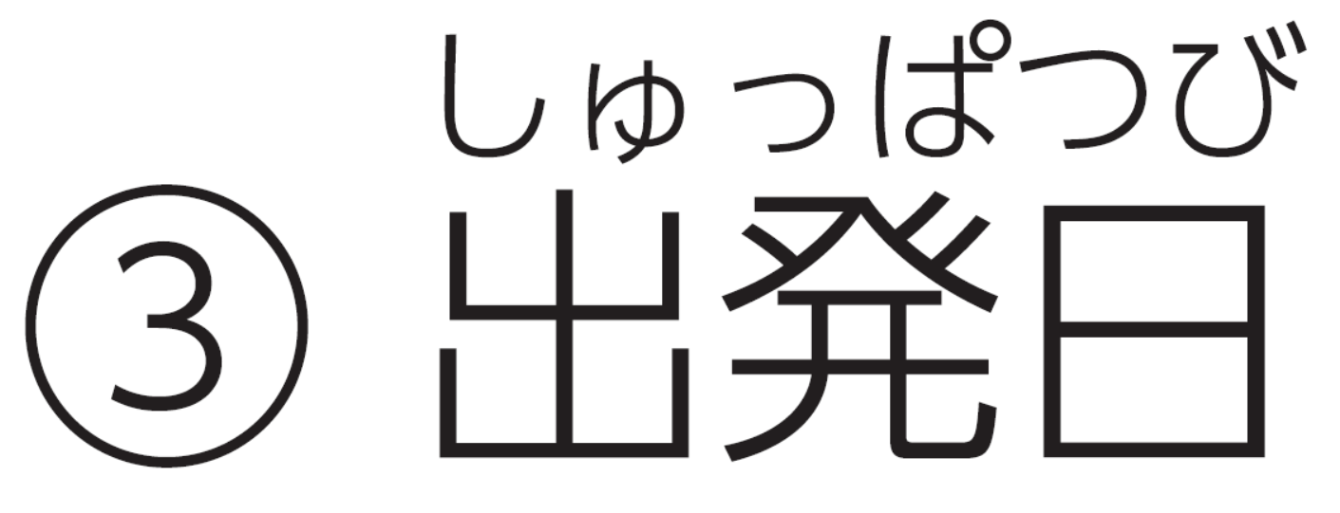
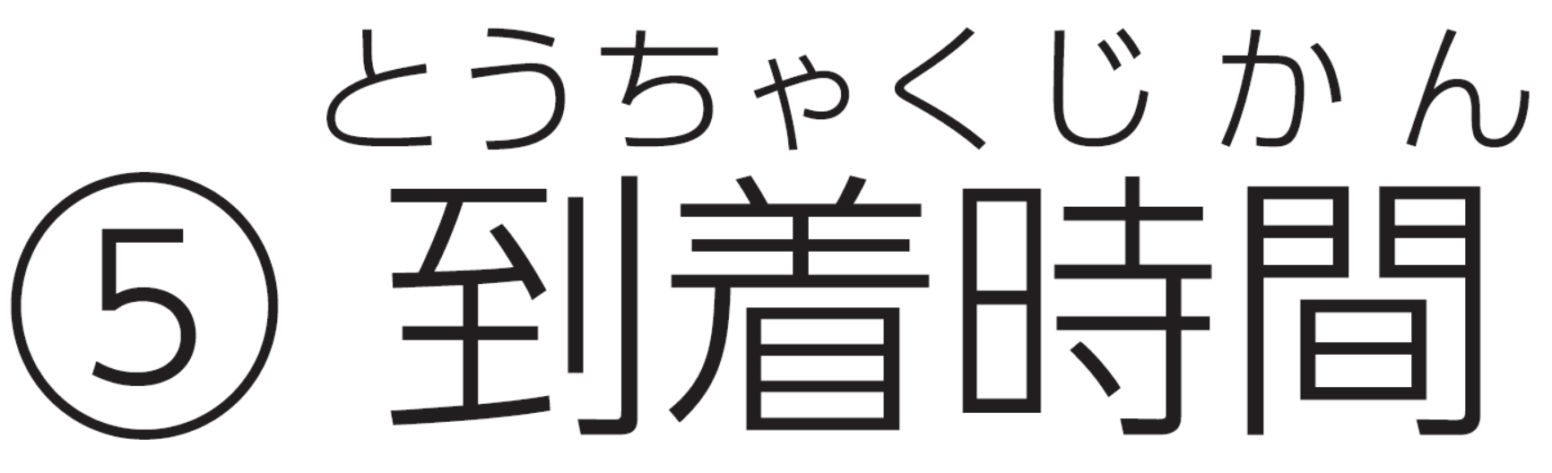

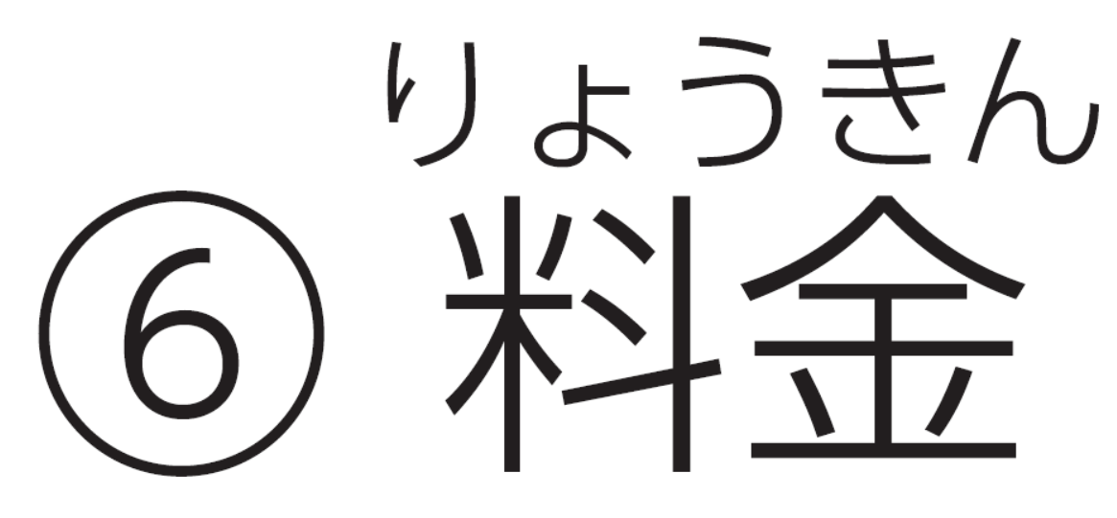

Slide 5
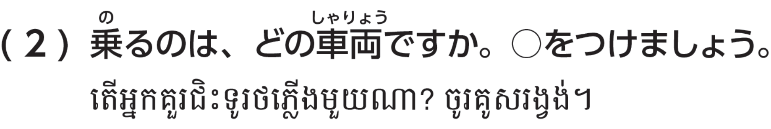
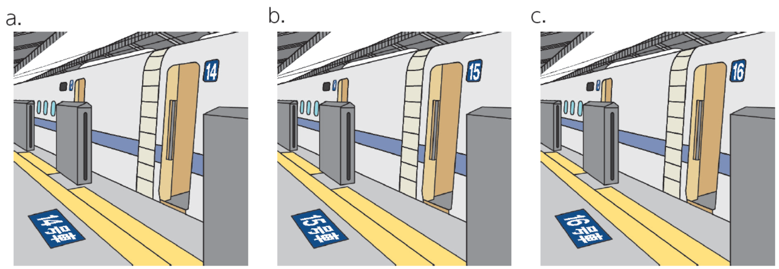

Slide 7
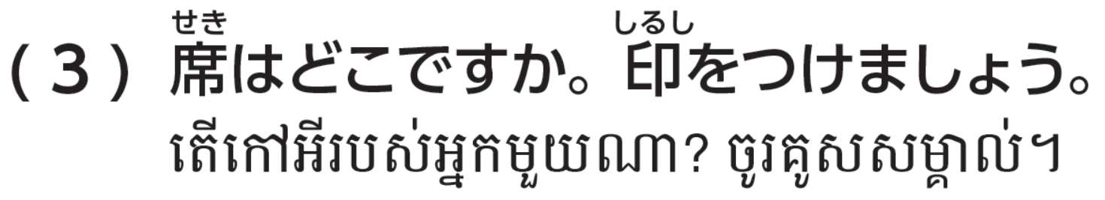
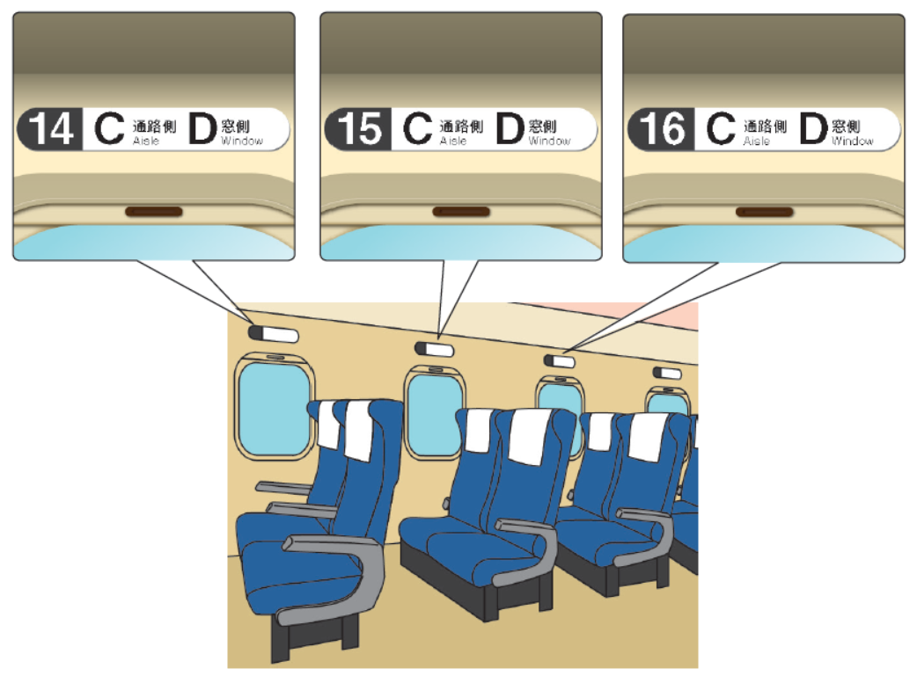

Slide 9
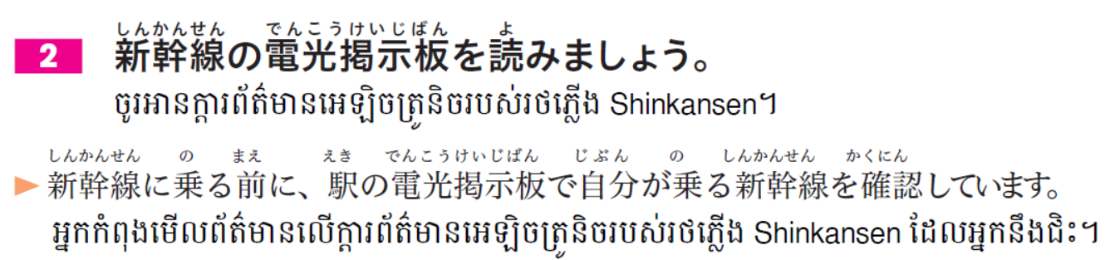

Slide 10
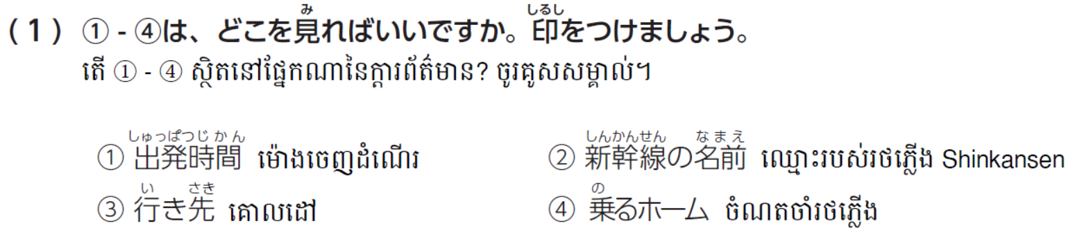
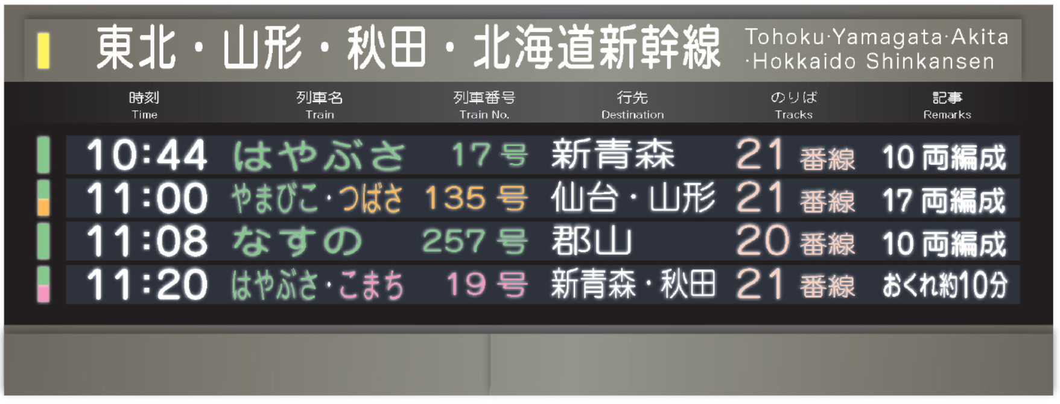

Slide 11
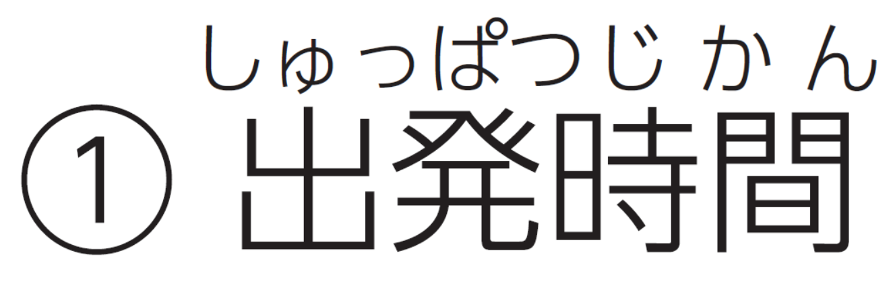
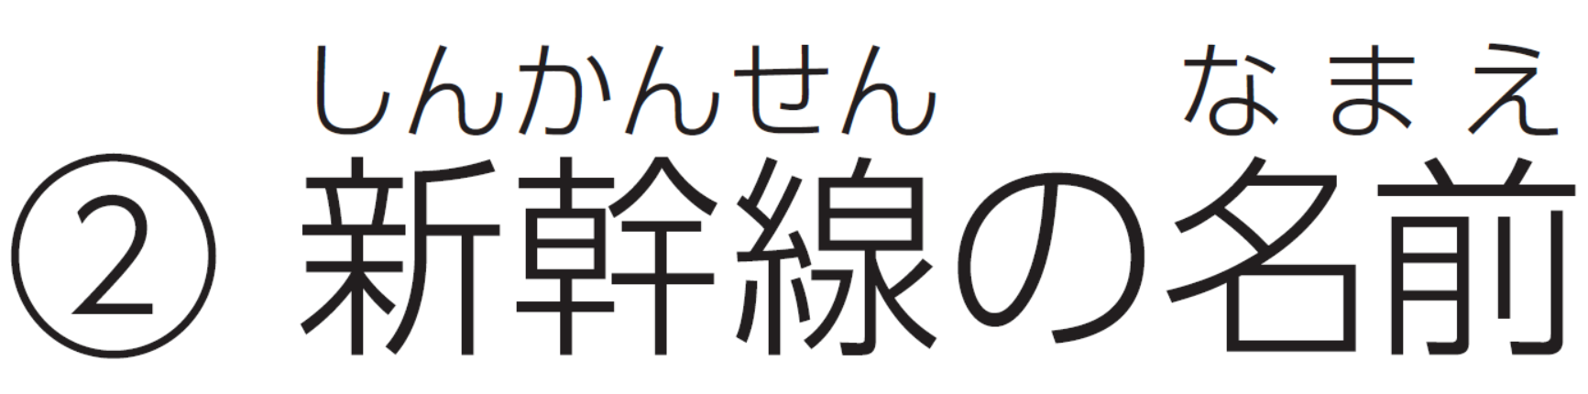
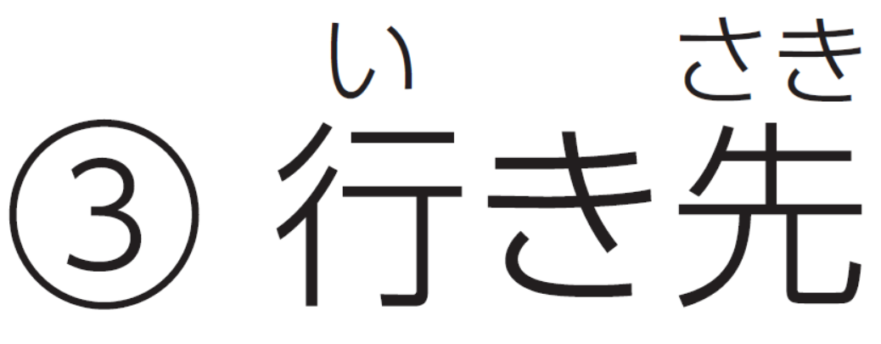
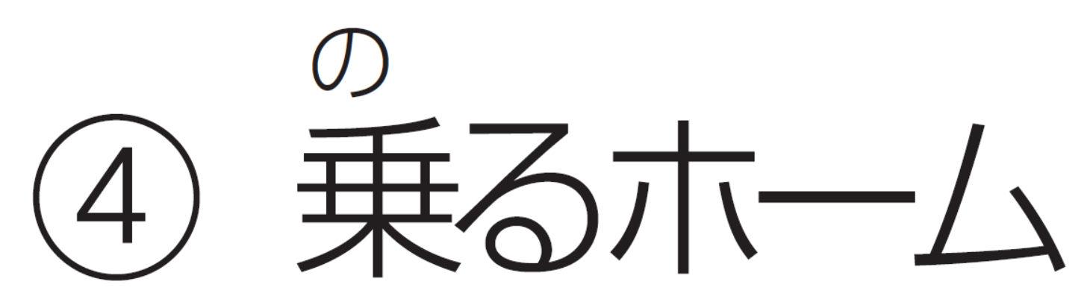

Slide 12
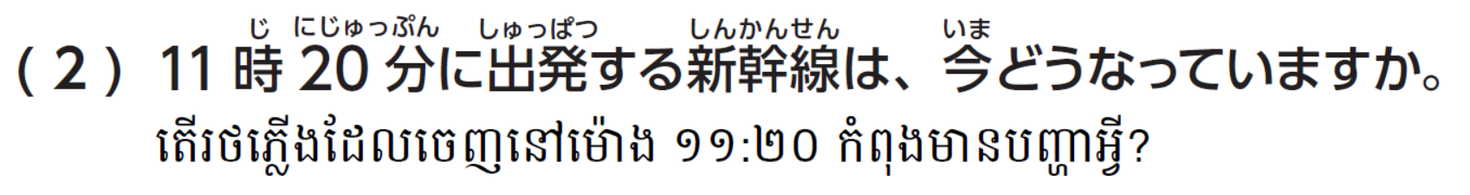

Slide 13
約10分おくれている

Slide 14
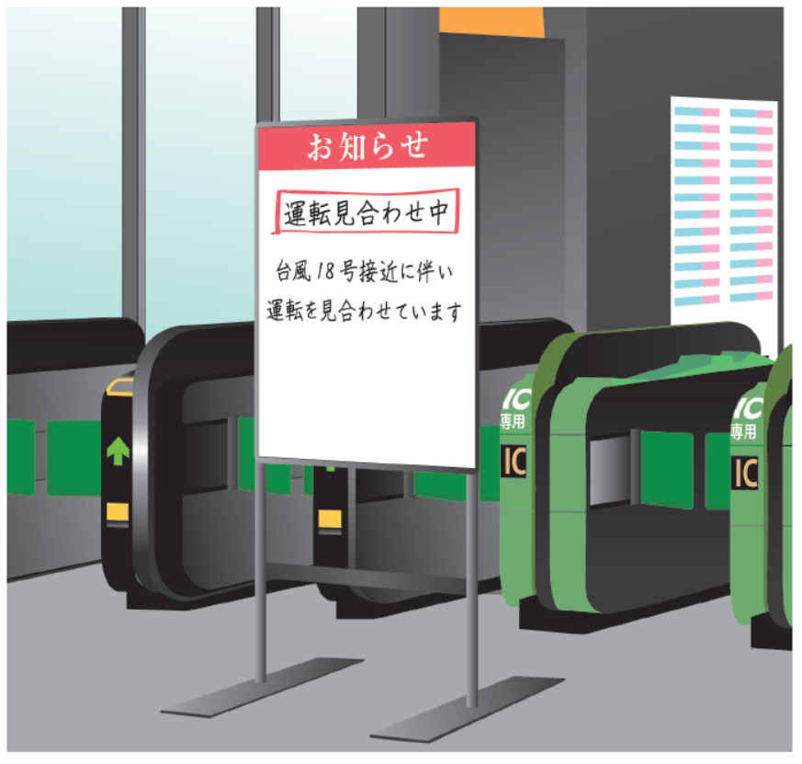
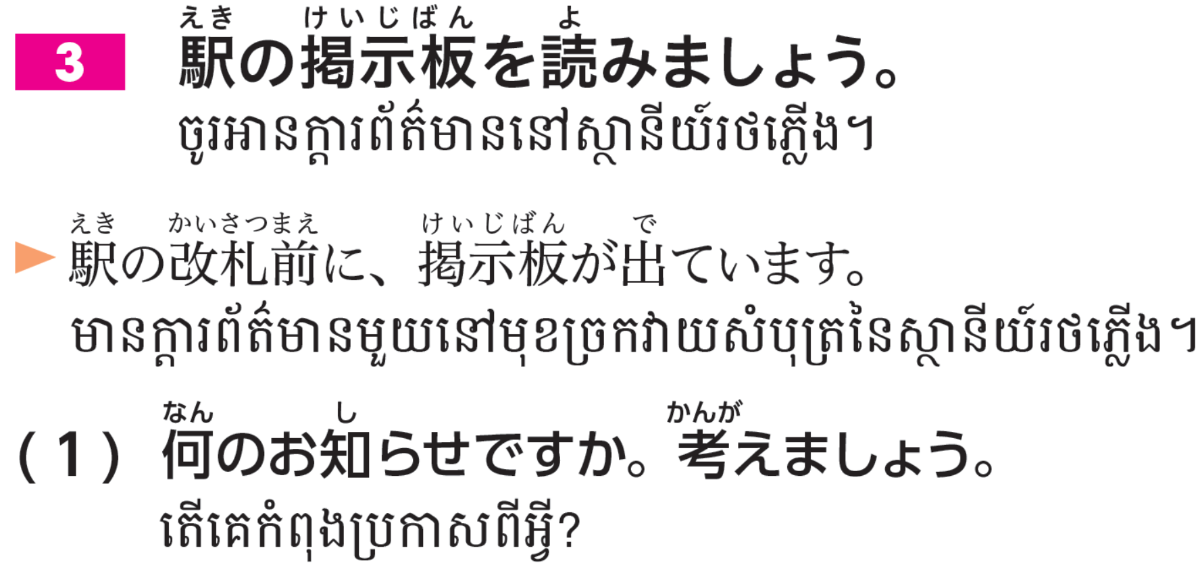

Slide 15
電車がうごいていない
電車のうんてんをやめている

Slide 16
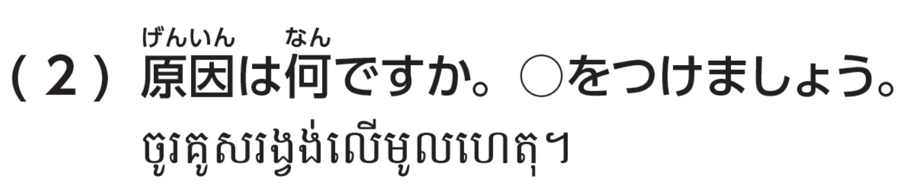
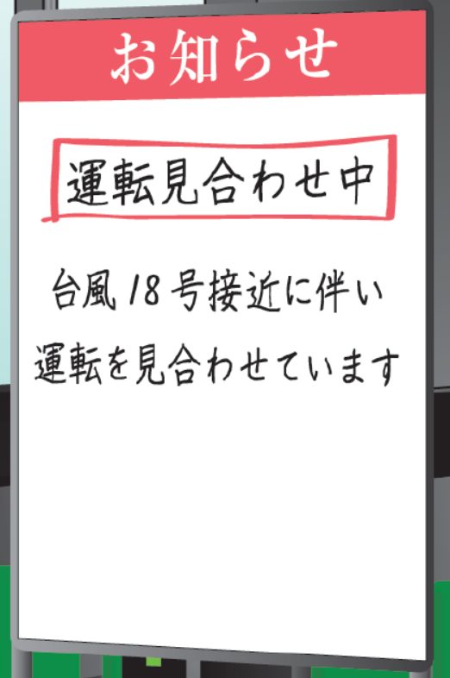
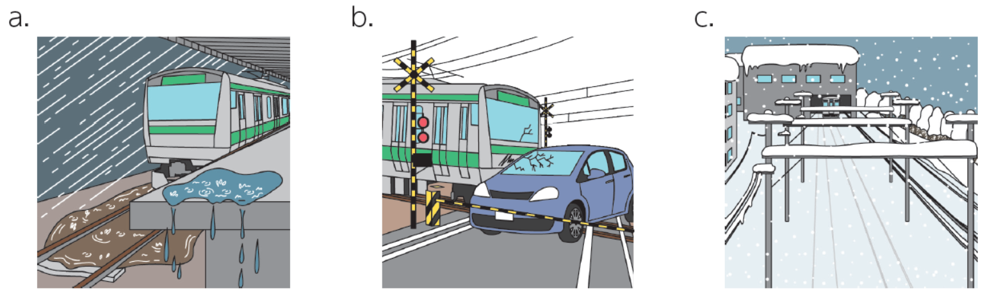

Slide 18
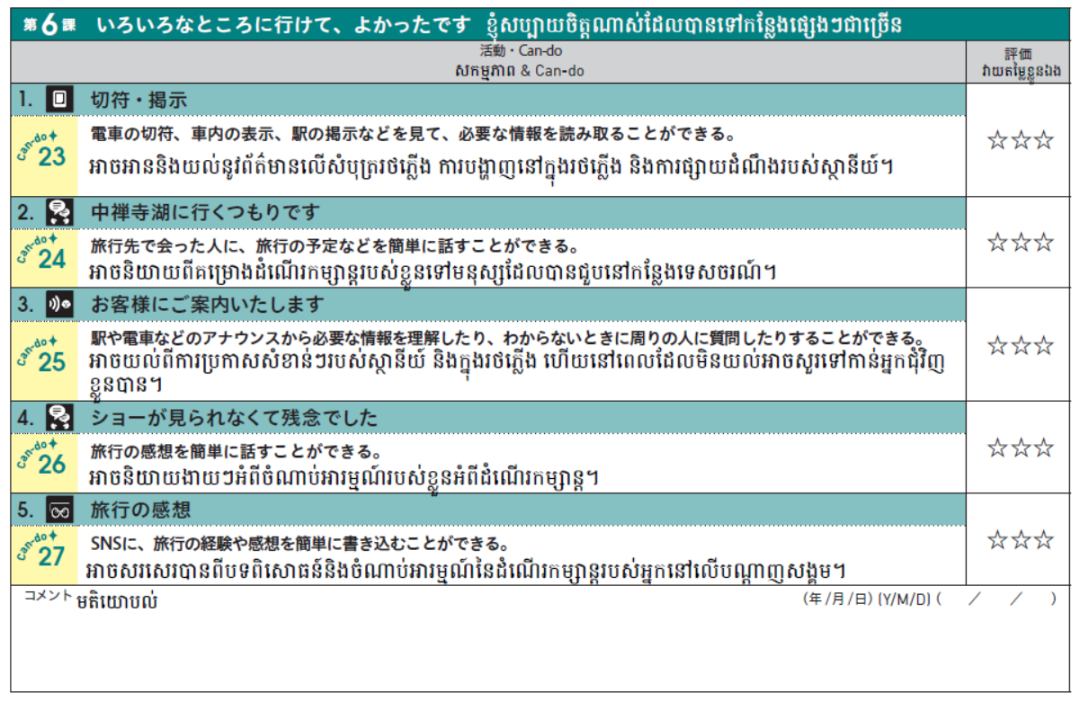

Slide 19
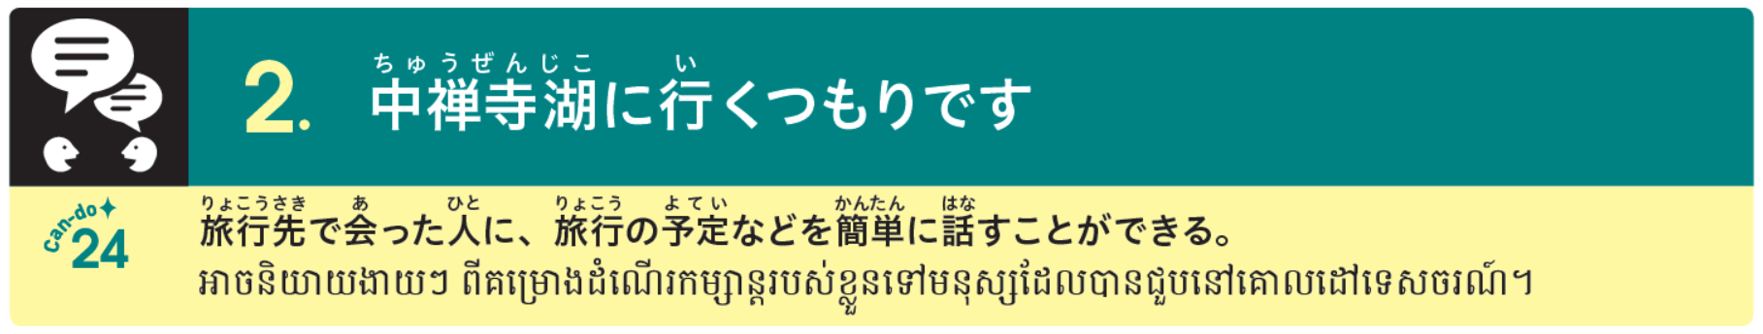

Slide 20

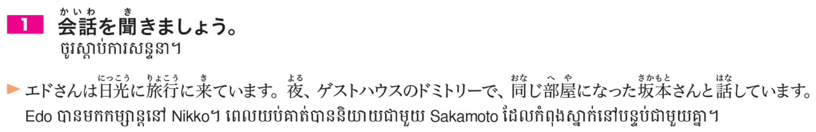
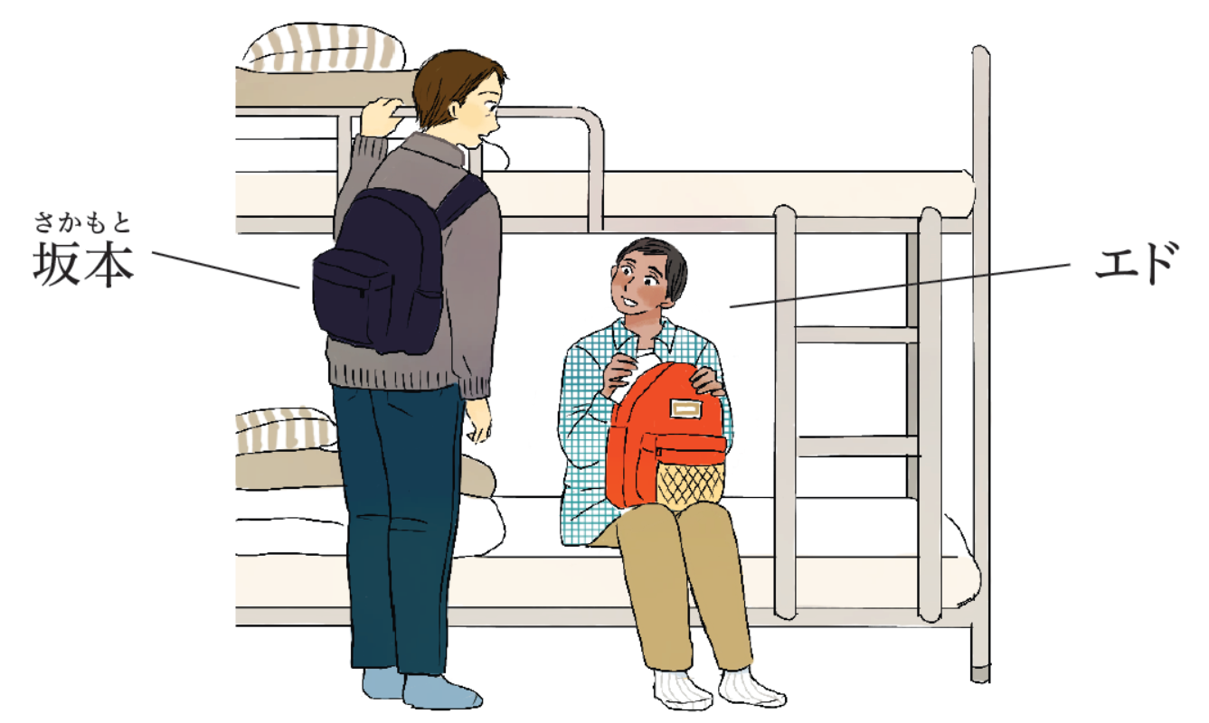
★スキットあります
https://youtu.be/m5841H5xU08

Slide 21
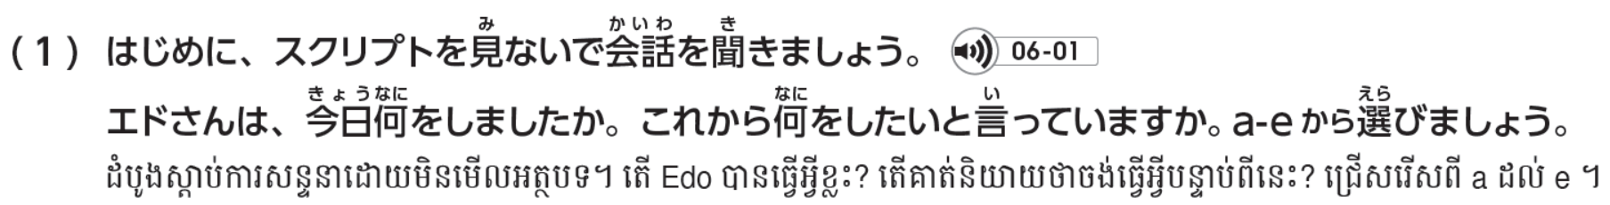

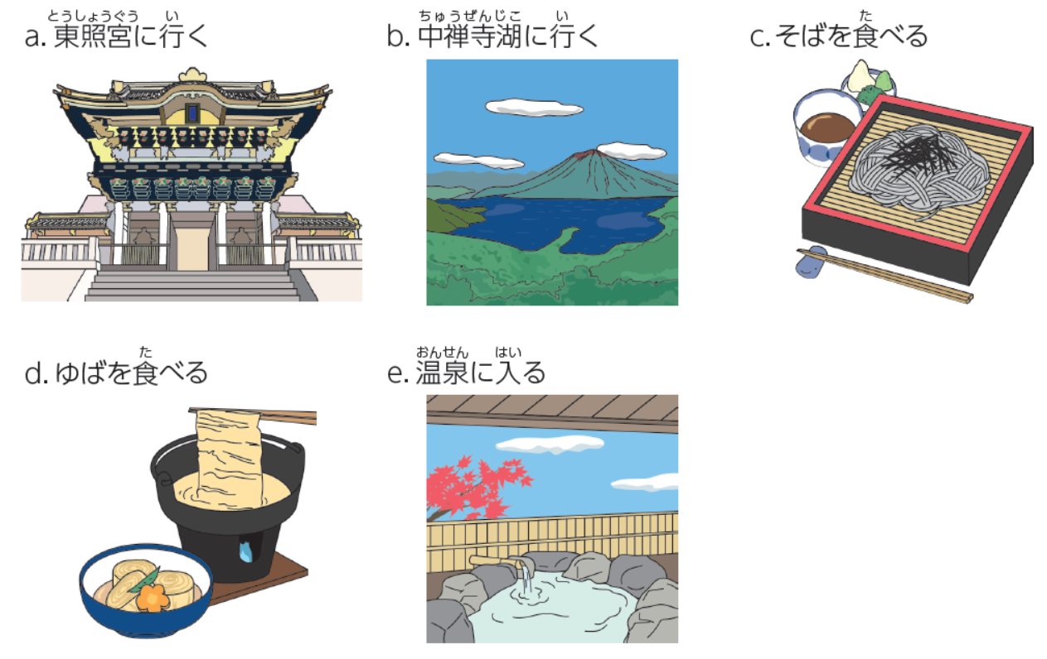
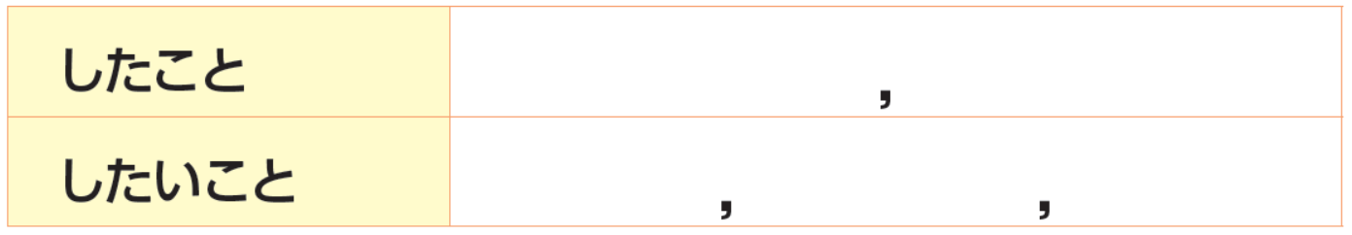

Slide 22
a
c
b
d
e

Slide 23
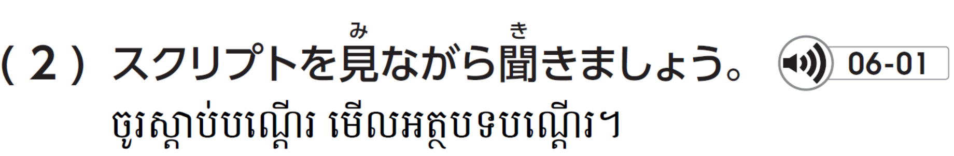

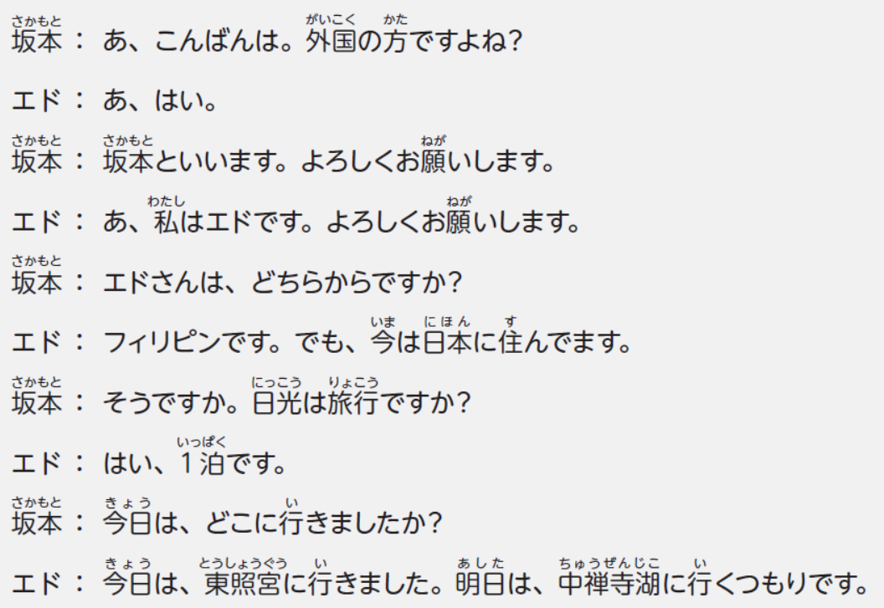
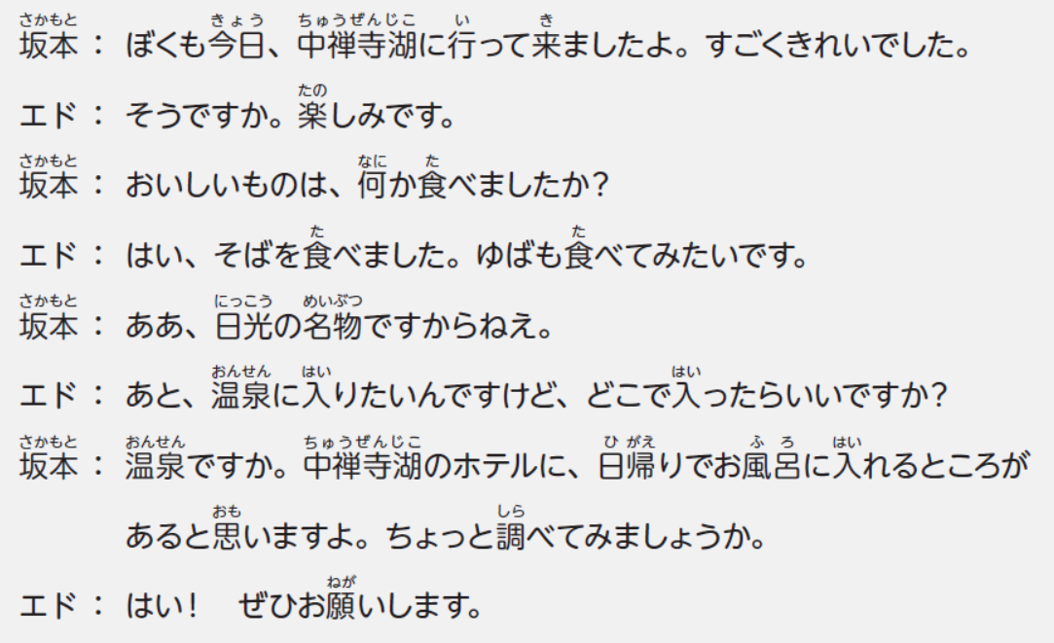

Slide 24

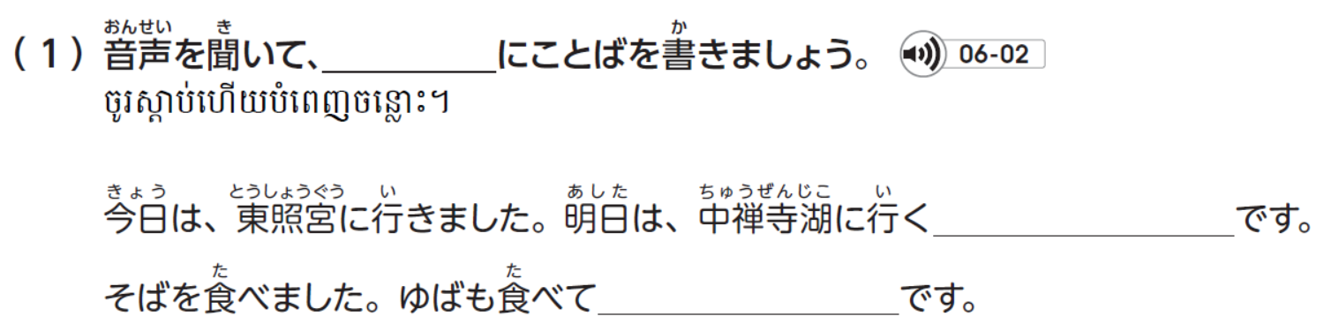

Slide 25
つもり
みたい

Slide 26
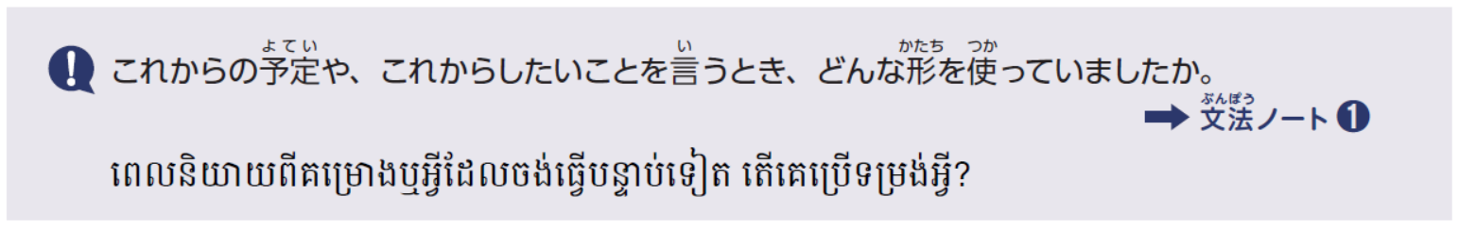

Slide 27
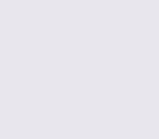
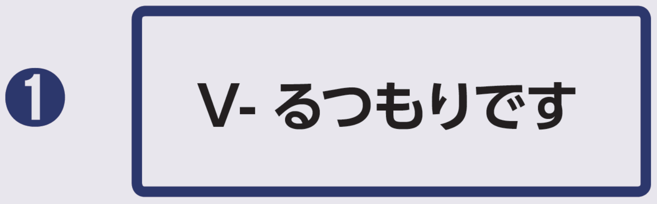
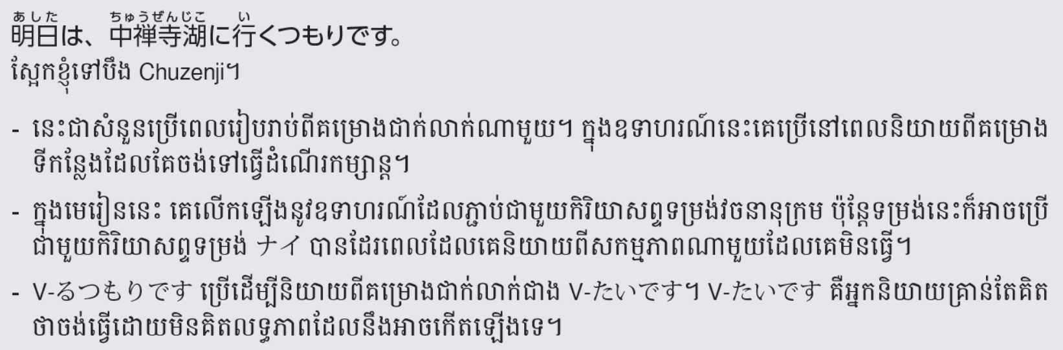
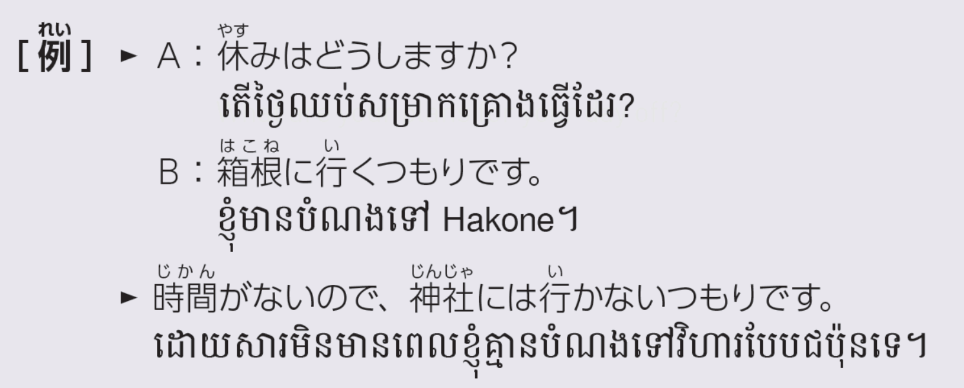

Slide 28
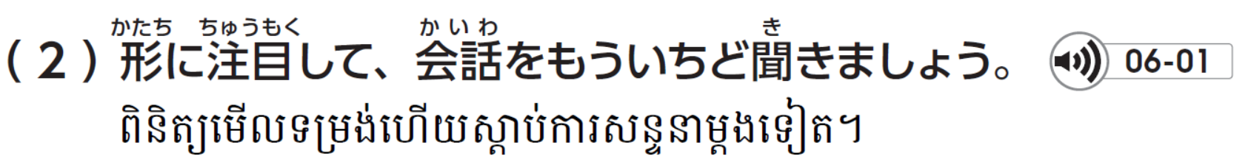

Slide 29
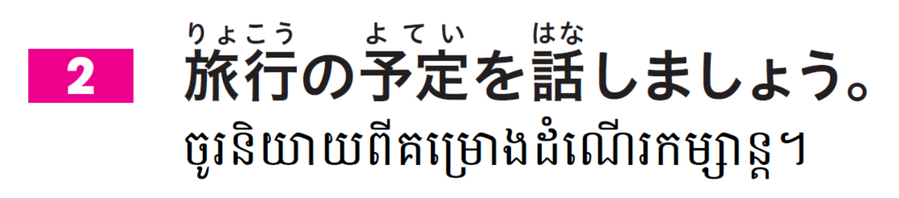
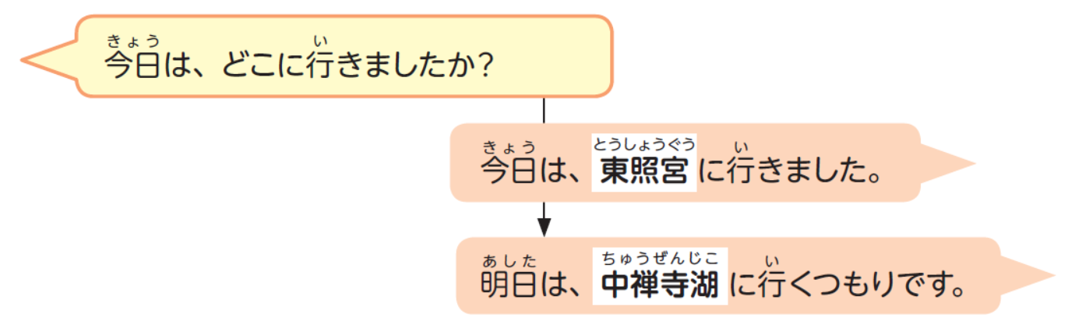
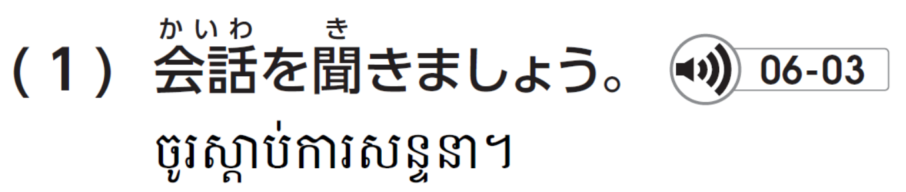
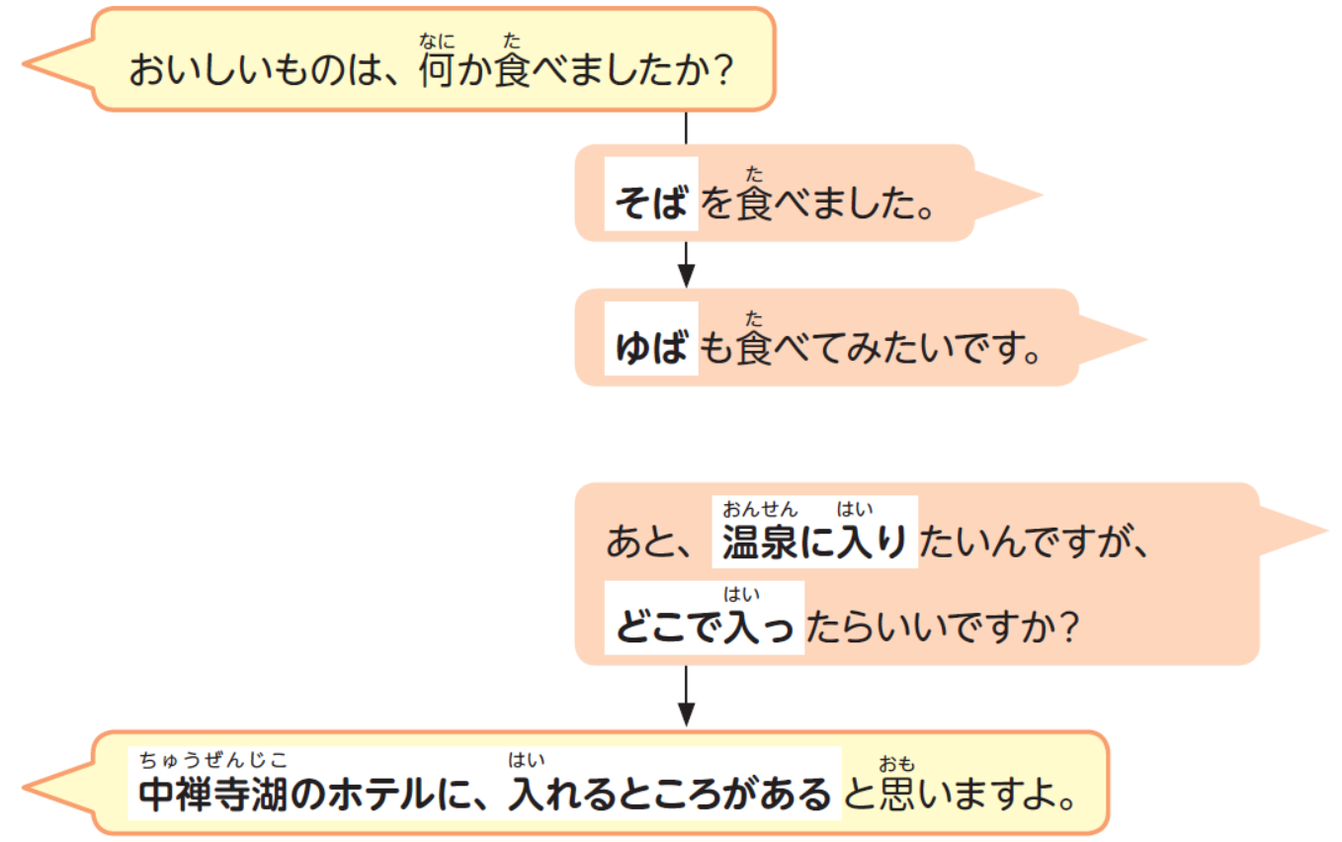

Slide 30



Slide 31


Slide 33


Slide 34







Slide 35
កន្លែងអង្គុយដែលបានកំណត់
កន្លែងអង្គុយសេរី
តួរថភ្លើងលេខ
ចេញដំណើរពី～

Slide 36
ទៅដល់～
ខ្សែលេខ～
ទៅដល់～
ខ្សែ～

Slide 37
ឆ្ពោះទៅ～
ចេញដំណើរ
ទៅដល់
ប្ដូរជើង

Slide 38


Slide 39



Slide 40




Slide 42


Slide 43
5
6
7

Slide 44


Slide 45


Slide 46




Slide 47


Slide 48
2

Slide 49


Slide 50
8

Slide 51


Slide 52


Slide 53


Slide 54



Slide 55


Slide 57


Slide 59


Slide 60


Slide 61


Slide 62


Slide 64


Slide 66


Slide 67
あるきます

Slide 68


Slide 69



Slide 71


Slide 72





Slide 73
សោកស្ដាយ
ល្អ
សប្បាយ
លំបាក
រំភើប
អារម្មណ៍ល្អ
ហត់នឿយ
ធម្មតាៗ
ល្អ
ភ្ញាក់ផ្អើល
គ្ួរឲ្យចាប់អារម្មណ៍
ស្អាត
ឆ្ងាញ់
ខ្លាច

Slide 74


Slide 75



Slide 76








Slide 77






Slide 78






Slide 79






Slide 80
○
×
○
○

Slide 81
○
○
○
×

Slide 82
×
○
○
○

Slide 83
○
○
×
×

Slide 84



Slide 85
よかった
きれいだった
たいへんだった
すてきだった
たのしかった
つかれた
きれいだった
おいしかった
こわかった
きれいだった
びっくりした
ざんねんだった
おもしろかった
きもちよかった

Slide 86


Slide 87


Slide 88


Slide 89


Slide 90


Slide 91



Slide 92
いけて
こんでいて
みられなくて
およげたし
のれたし

Slide 93


Slide 94





Slide 95




Slide 96


Slide 97




Slide 98
あるいている
きた
で

Slide 99


Slide 100




Slide 101




Slide 102


Slide 107




Slide 108


Slide 109






Slide 110


Slide 112



Slide 113


Slide 114





Slide 115
おおさか
いろいろなところに行きました。楽しかったです。自分のカップラーメンを作りました。
おもしろかったです。

Slide 116


Slide 117


Slide 119


